Slide 1
Kültéri mobilis robot tervezése és megvalósítása FPGA alapú hardver erőforrás alkalmazásával

Slide 2
A projekt részei:
Mechanika
Elektronika
Szoftver

Slide 3
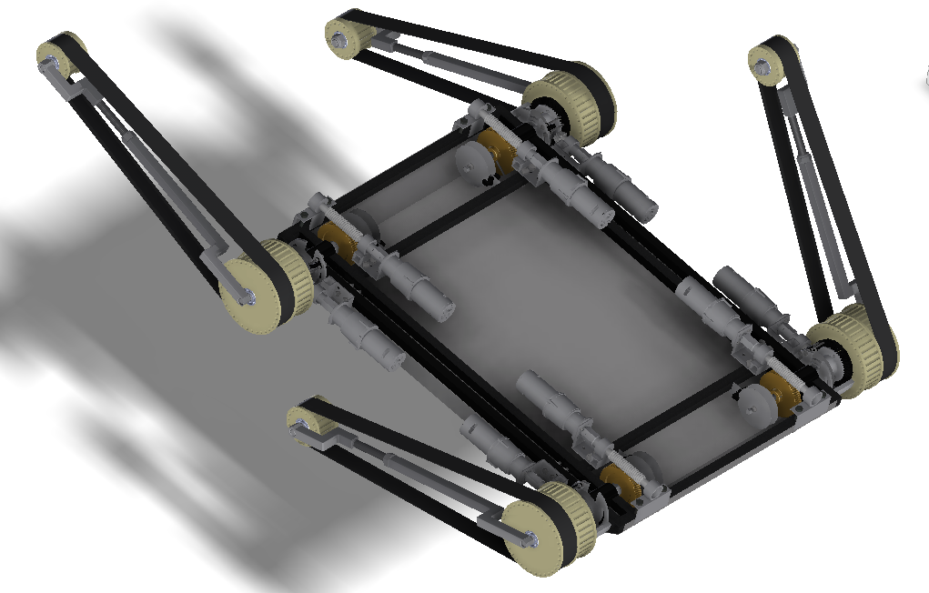
Terv Autodesk Invnetor-ban
KisKerék
ForgóTalp3
NagyKerék
ForgóTalp4
ForgóTalp1
360°
ForgóTalp2

Slide 4
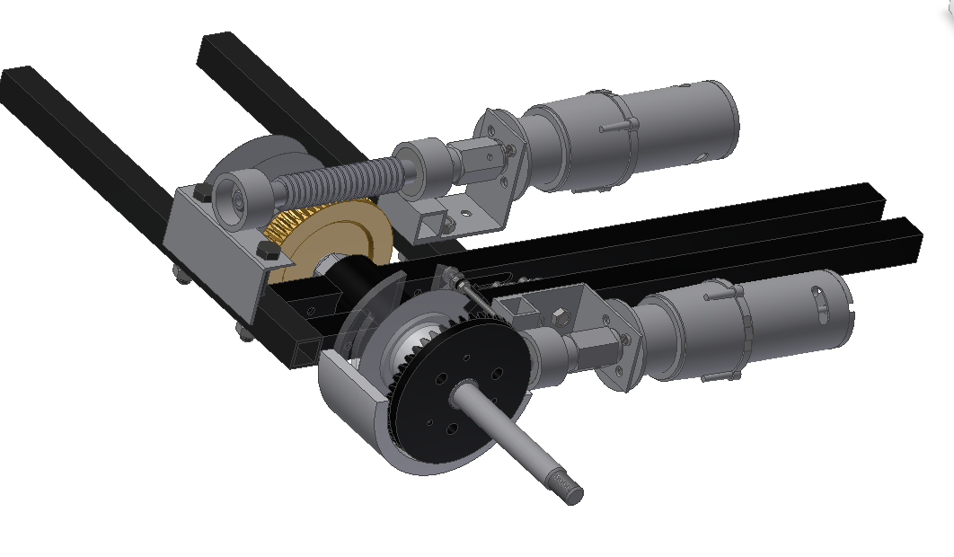
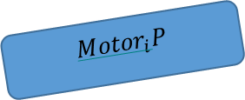
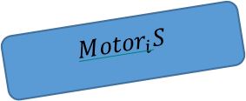
Részlet az alvázból
$${Motor}_{i}P$$
Orsó áttétel 40:1 arányban
$${Motor}_{i}S$$
Kupkerép áttétel 6:1 arányban

Slide 5
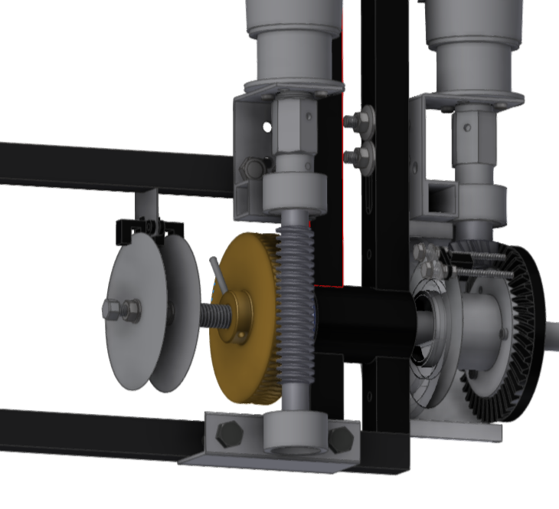
Részlet az alvázból
Null átmenti érzékelő tárcsája
Inkrementális szenzor tárcsa
Inkrementális szenzor tárcsa

Slide 6
II. Elektronika

Slide 7
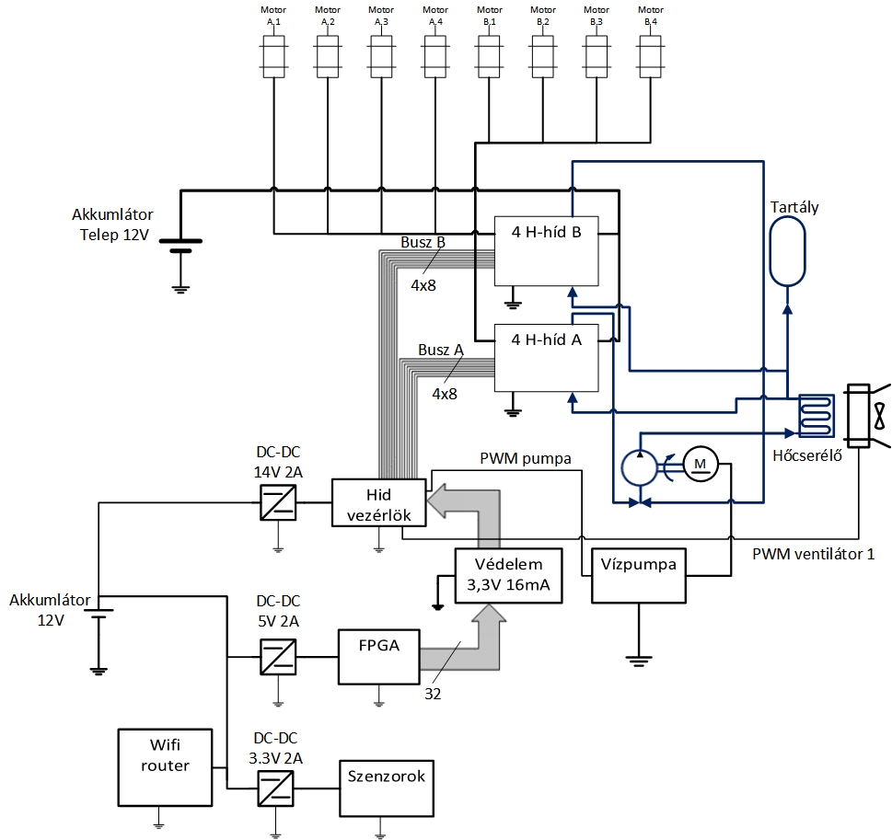
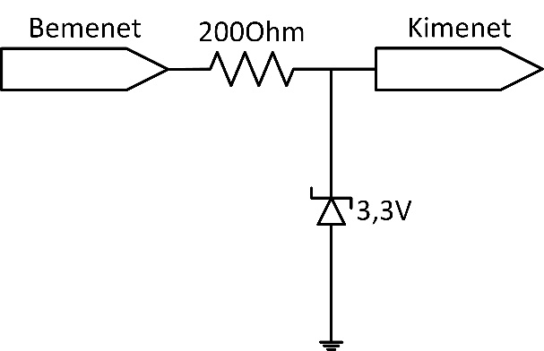
Tömbvázlat a rendszerről energia ellátásáról
Digitális I/O-k védelme

Slide 8
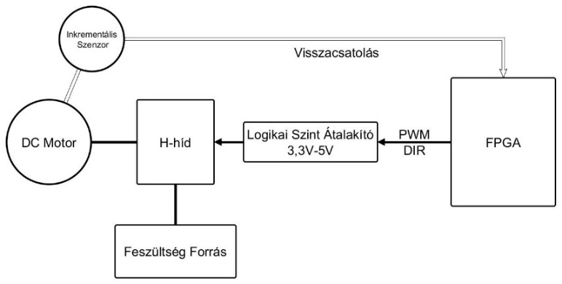
Sebesség és Pozíció szabályozás
PWM beavatkozó jel
Változtatható frekvencia
Limitált maximális kitöltés
a Pozíció és a sebesség szabályzási hurok elvi strukturális felépítése

Slide 9
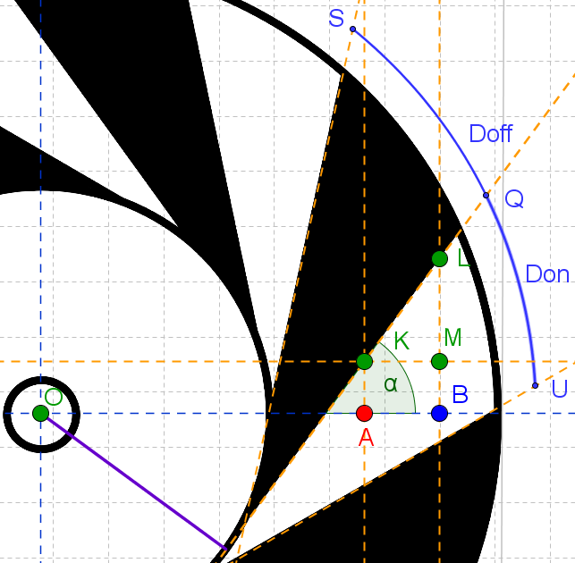
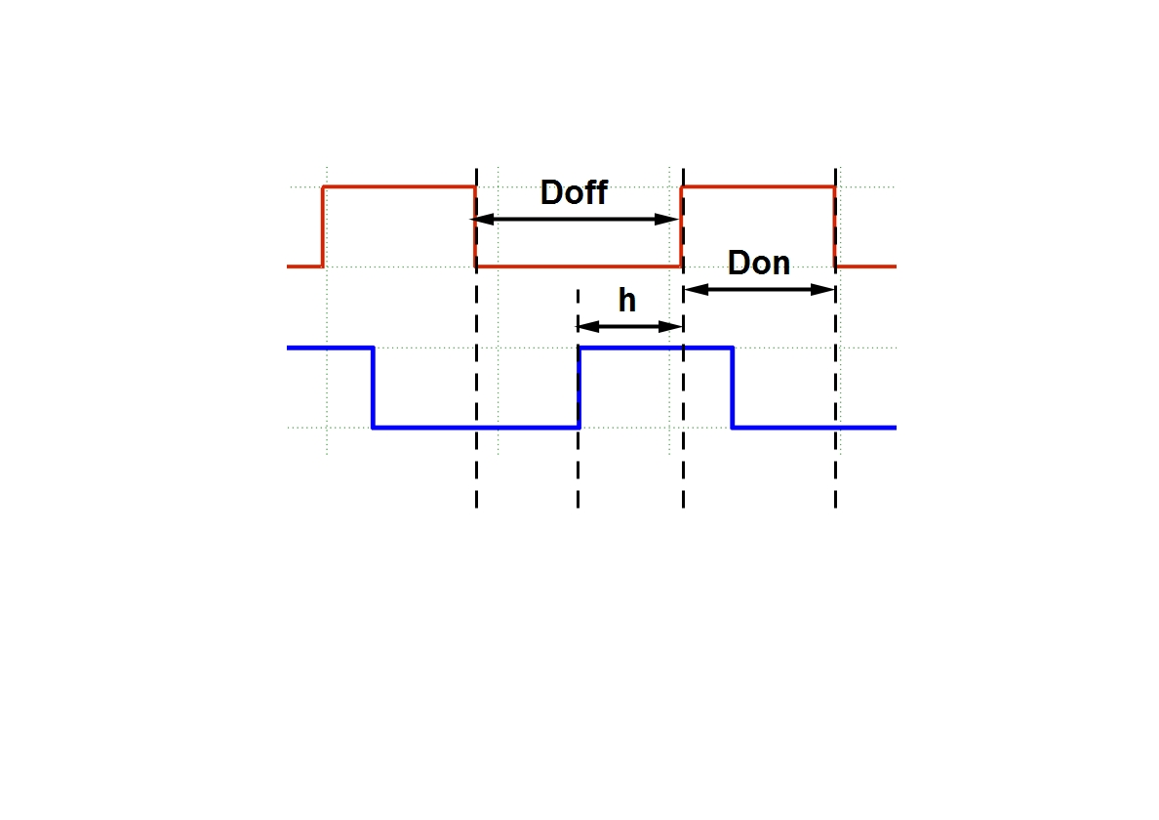
Inkrementális Tárcsa
Sebesség mérés:
inkrementális érzékelő, mértékegység Imp/mintavételiPeriódus
Pozíció mérés:
inkrementális érzékelő + Null átment, mértékegység Imp
Felbontás N=180 impulzus
h=LM szakasz hossza
Inkrementális tárcsa
Inkrementális érzékelő jelek időbeli viszonya

Slide 10
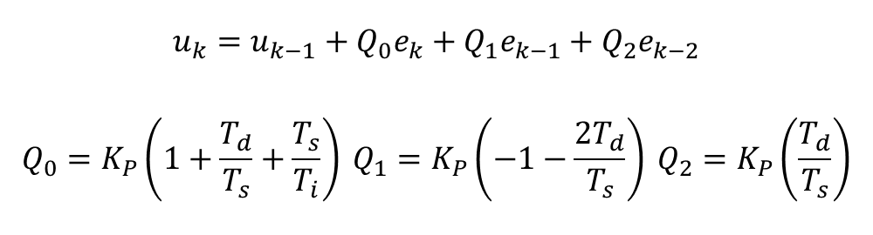
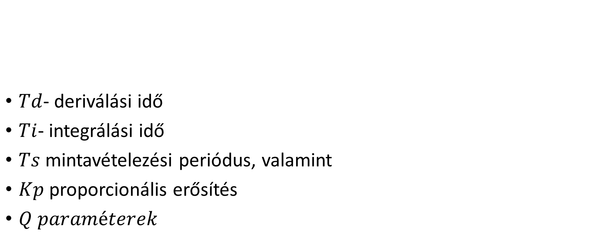
Sebesség Szabályozás PID-vel
$$u_{k}=u_{k−1}+Q_{0}e_{k}+Q_{1}e_{k−1}+Q_{2}e_{k−2}$$
$$Q_{0}=K_{P}\left(1+\frac{T_{d}}{T_{s}}+\frac{T_{s}}{T_{i}}\right) Q_{1}=K_{P}\left(−1−\frac{2T_{d}}{T_{s}}\right) Q_{2}=K_{P}\left(\frac{T_{d}}{T_{s}}\right)$$
$Td$- deriválási idő
$Ti$- integrálási idő
$Ts$ mintavételezési periódus, valamint
$Kp$ proporcionális erősítés
$Q paraméterek$

Slide 11
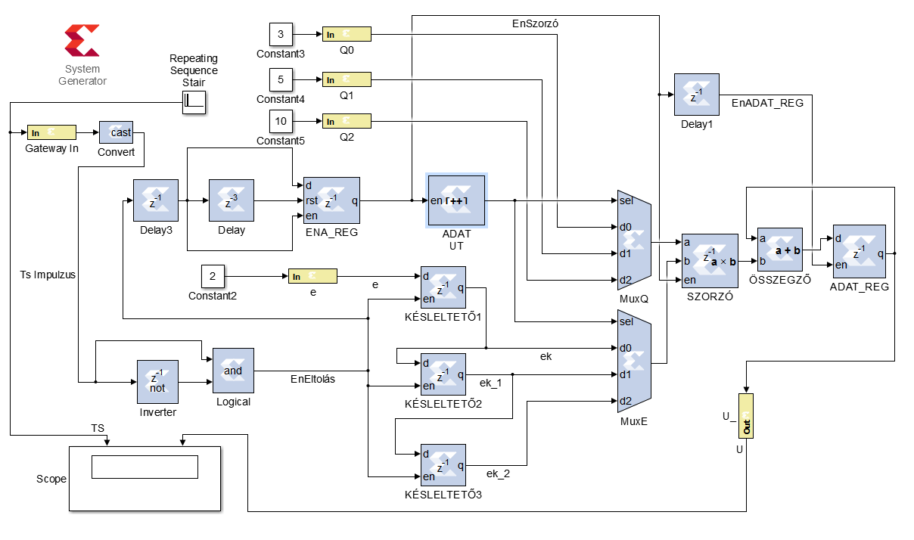

PID megvalósítása System Genrator-ban
$$u_{k}=u_{k−1}+Q_{0}e_{k}+Q_{1}e_{k−1}+Q_{2}e_{k−2}$$

Slide 12
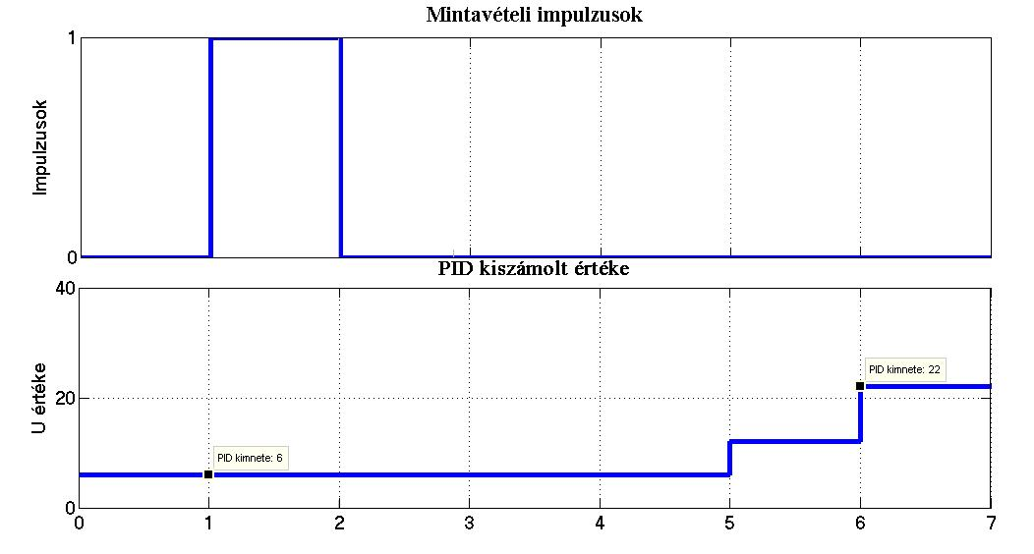
PID kiszámításának időigénye
6 órajel, jelen esetben 120ns 50MHz órajellel.

Slide 13
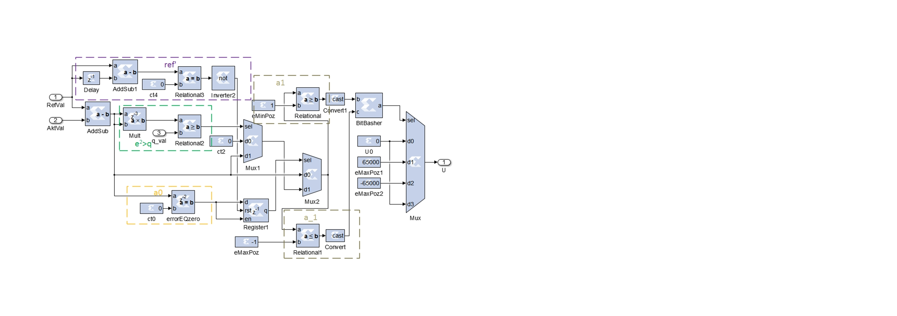
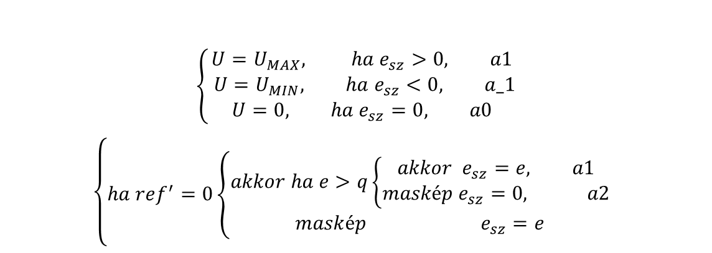
Pozíció Szabályozó
$$\left\{\begin{aligned}U=U_{MAX}, ha e_{sz}>0, a1 \\ U=U_{MIN}, ha e_{sz}<0, a_1 \\ U=0, ha e_{sz}=0, a0\end{aligned}\right.$$
$$\left\{\begin{aligned} \\ ha ref^{′}=0\left\{\begin{aligned}akkor ha e>q\left\{\begin{aligned}akkor e_{sz}=e, a1 \\ maskép e_{sz}=0, a2\end{aligned}\right. \\ maskép e_{sz}=e\end{aligned}\right. \end{aligned}\right.$$
e-bemenő hiba
esz-módosított hiba

Slide 14
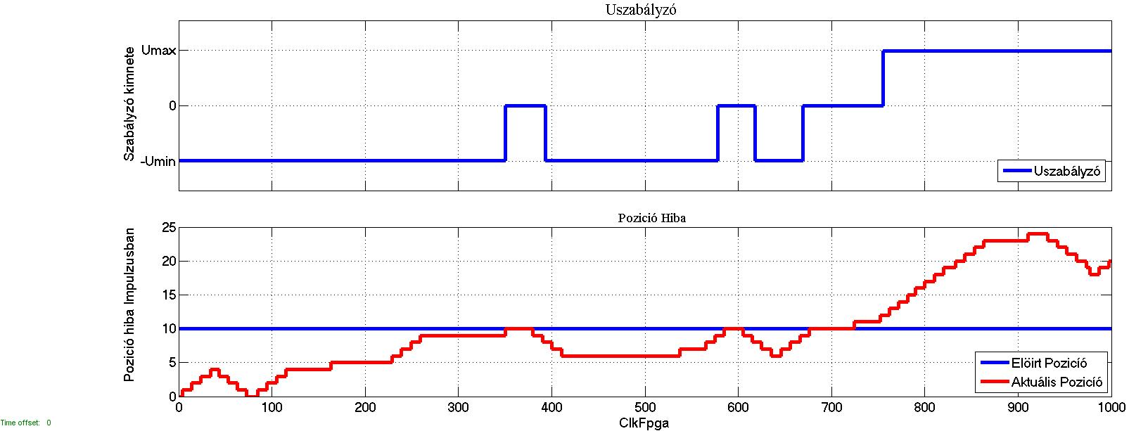
Pozíció szabályozó szimuláció

Slide 15
FPGA Rendszer

Slide 16
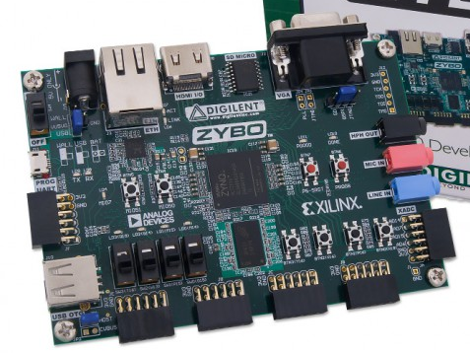
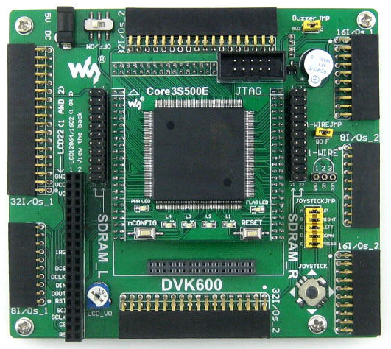
FPGA fejlesztőlapok
Zybo
650Mhz dual-core Cortex-A9 processor
512MB x32 DDR3
FPGA28K logic cells
On-chip dual channel, 12-bit, 1 MSPS analog-to-digital converter (XADC)
1G Ethernet
100Mhz órajel
Spartan 3e500
144 I/O kivezetés
50Mhz órajel

Slide 17
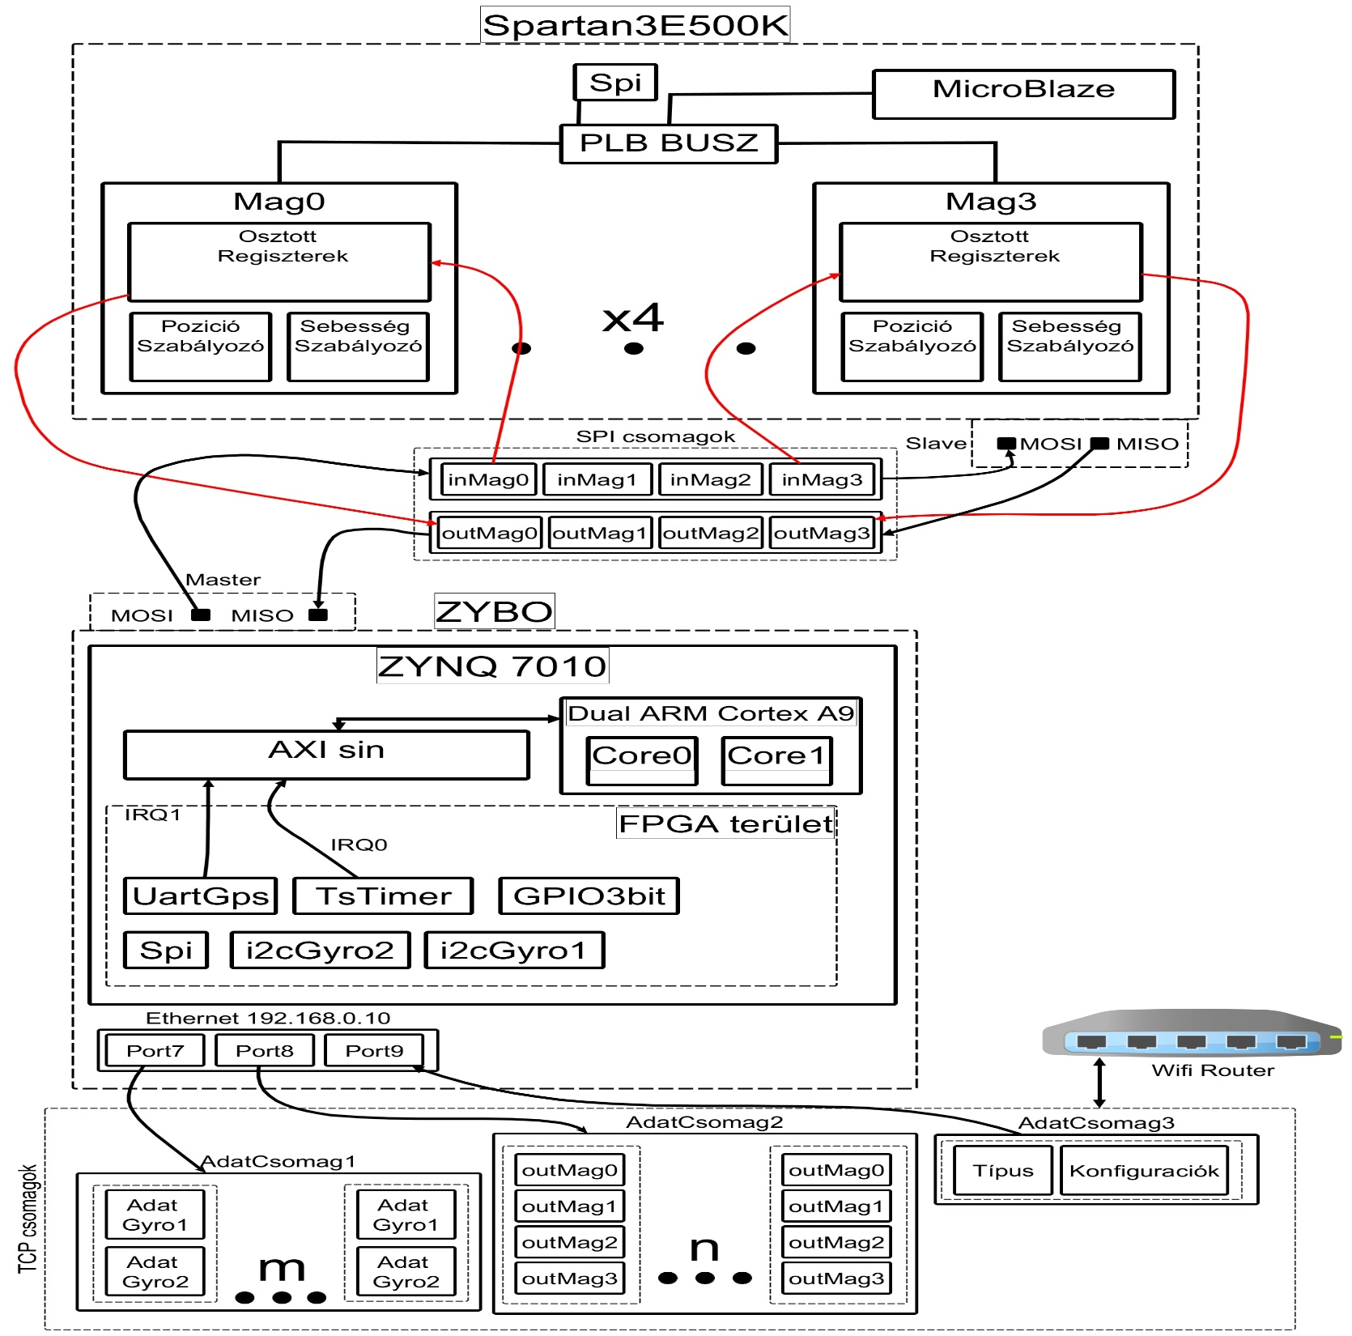
Zybo FPGA Feladatai
Core0
Megszakítások kezelése:
TsTimer (Hardver)
UartGPS(Hardver)
TCP szerver
Adatok Beolvasása
Giroszkóp+Gyorsulásmérő+Mágneses
Iránytű
Kommunikáció a Spartan 3e500 FPGA-val
Core1
Matematikai modell számítása
Spartan 3e500 FPGA feladatai
MicroBlaze processzor:
Adatok fogadása és küldése SPI kommunikáción
Osztott regiszterek adatainak a frissítése
4 IpMag
Futatása( sebesség, pozíció szabályozó)

Slide 18
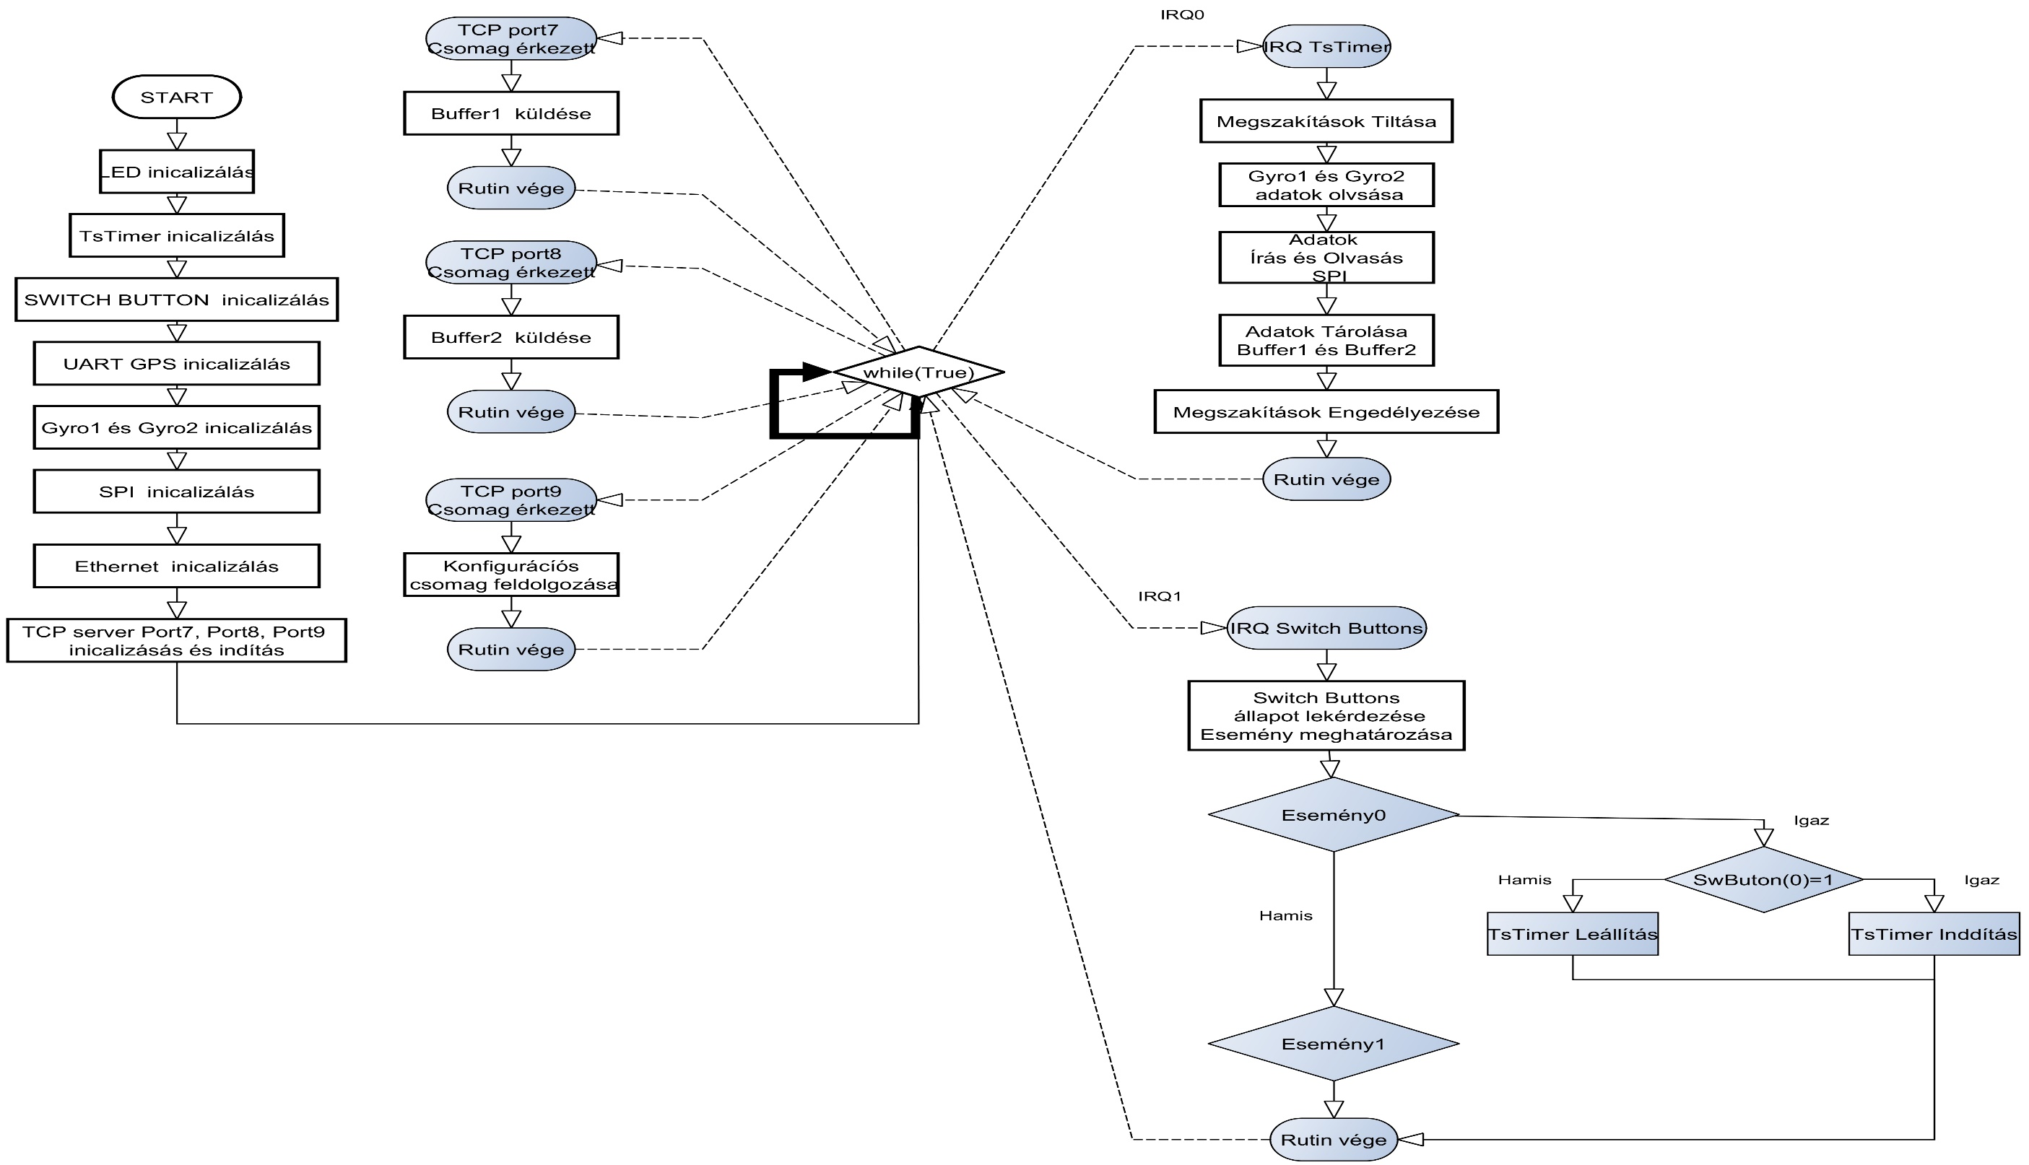
Zybo Szoftver

Slide 19
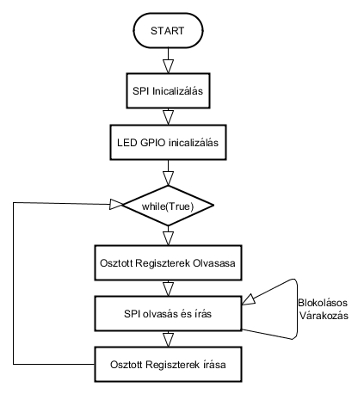
MicroBlaze Szoftver

Slide 20
Etherneten keresztül végzett online mérések

Slide 21
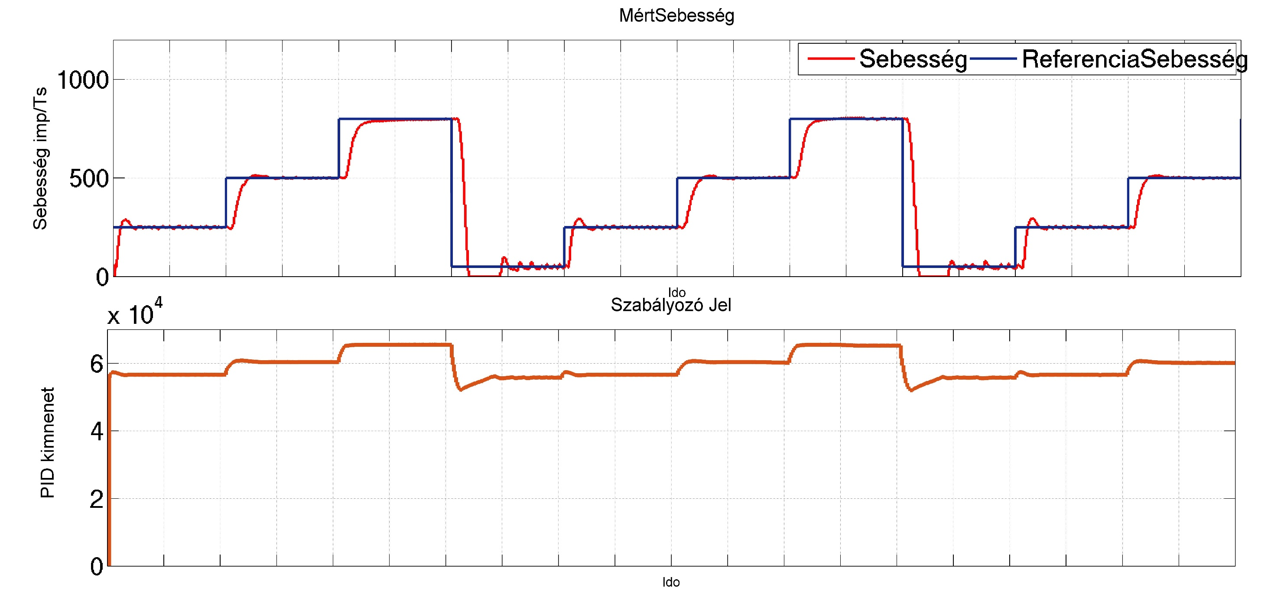
PID Sebesség Szabályozás (Mérések)
2000 Mintavétel

Slide 22
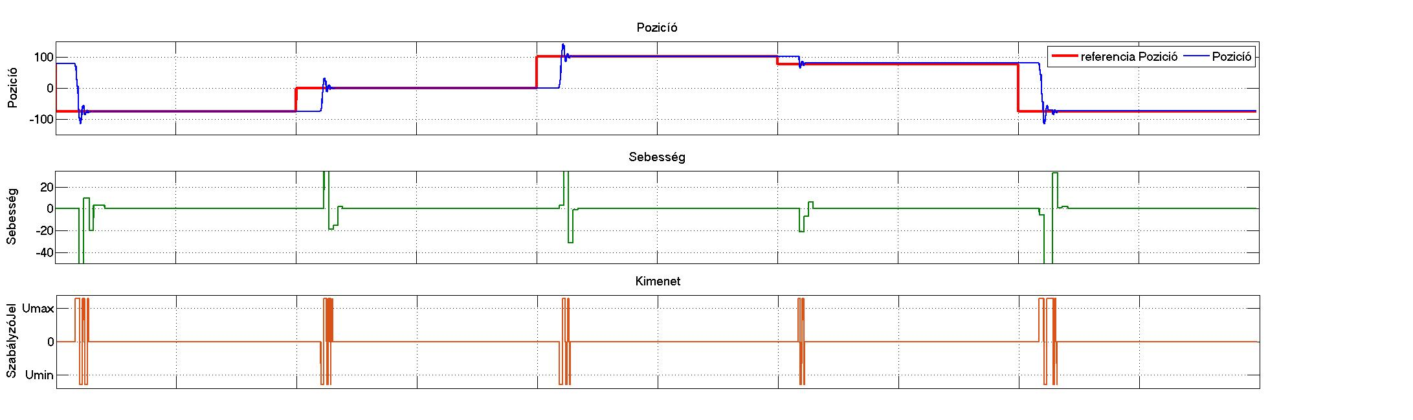
Pozíció Szabályzás (Mérések)
500 Mintavétel

Slide 23
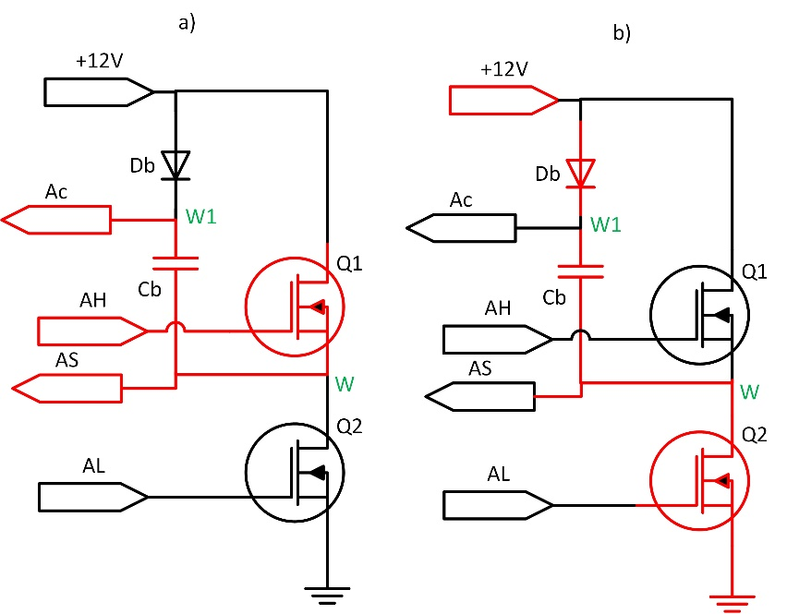
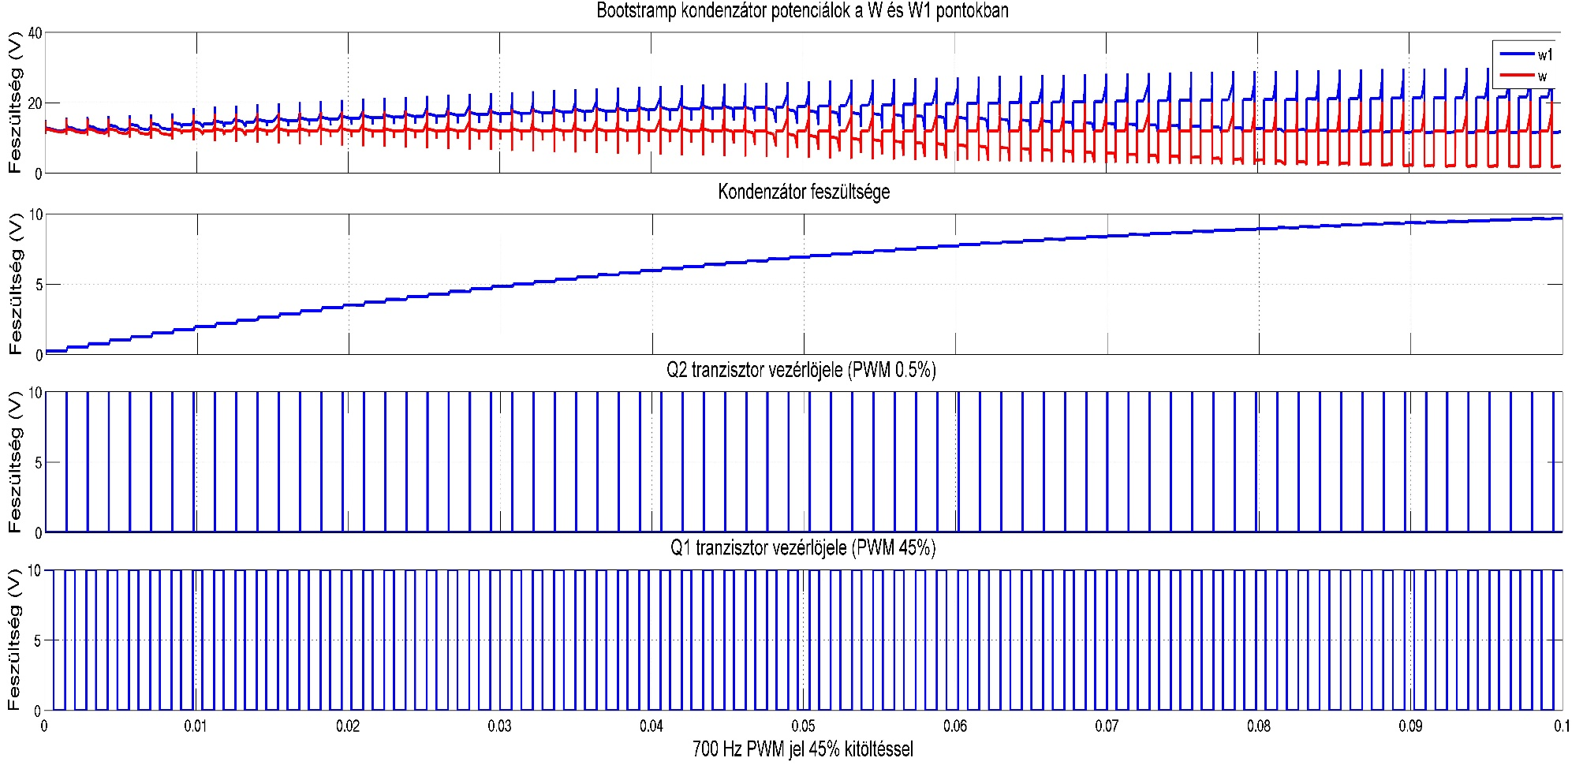
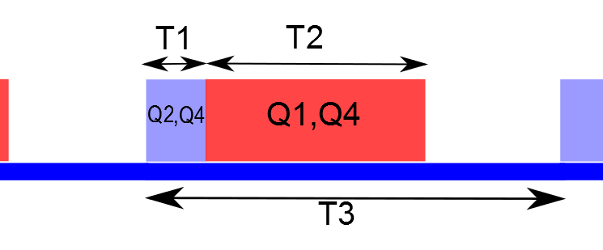
H-hidakban végzett szimuláció
Bootsramp működése

Slide 24
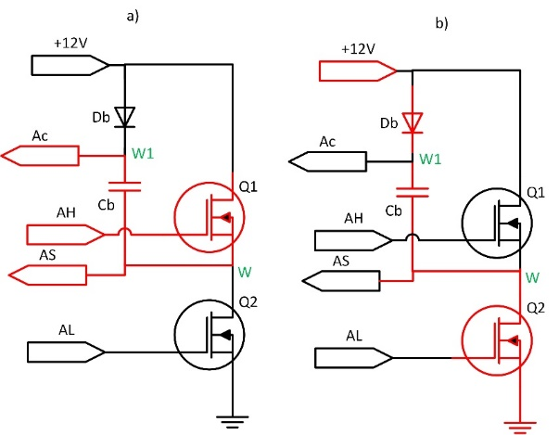
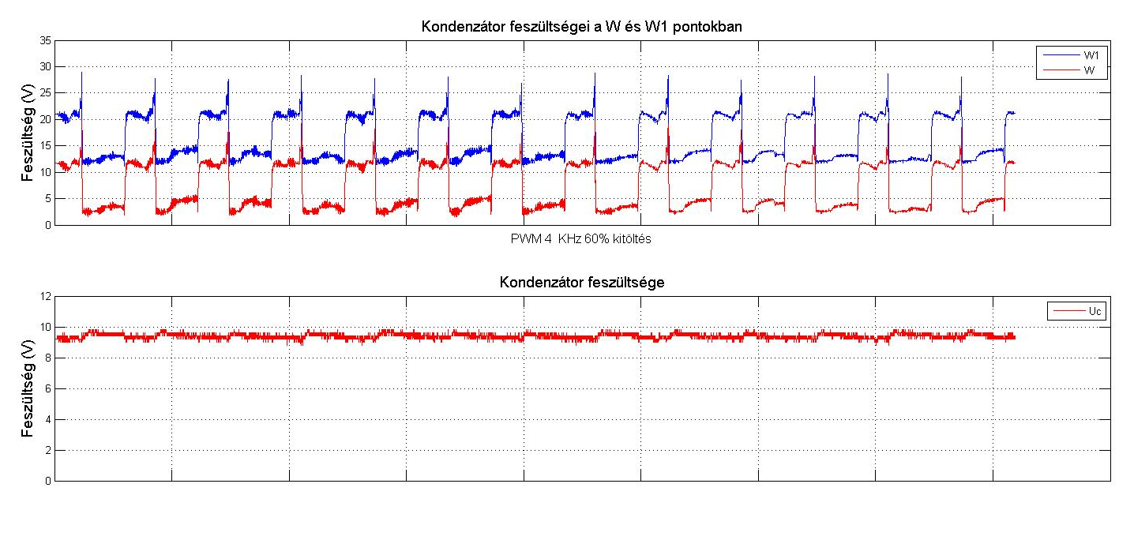
Bootsramp kondenzátor feszültségének a mérése a hídvezérlő áramkörön
Bootsramp
félhid

Slide 25
Eredmények
Megvalósítások
Megépített mechanikai rendszer
Összeállított FPGA rendszer
Két FPGA közti kommunikáció SPI
Hardveres elemek megvalósítása System Generatorban
Több megszakításos szoftveres és hardveres rendszer
C programok: MicroBlaze és ARM processzorokra
8 dc motor szabályzó (PID, pozíció)
Megépített mérőstand a szabályozók és az érzékelők tesztelésére
Szenzor adatok beolvasása: gyroszkop1 és gzroszkop2, inkrementális érzékelők
Ethernet kommunikáció + kliens GUI (Matlaban)
Teljesítmény elektronika megépítése: hídvezérlők, H-hidak, vízhűtés
Következik:
Matematikai modell részletesebb kidolgozása
…

Slide 26
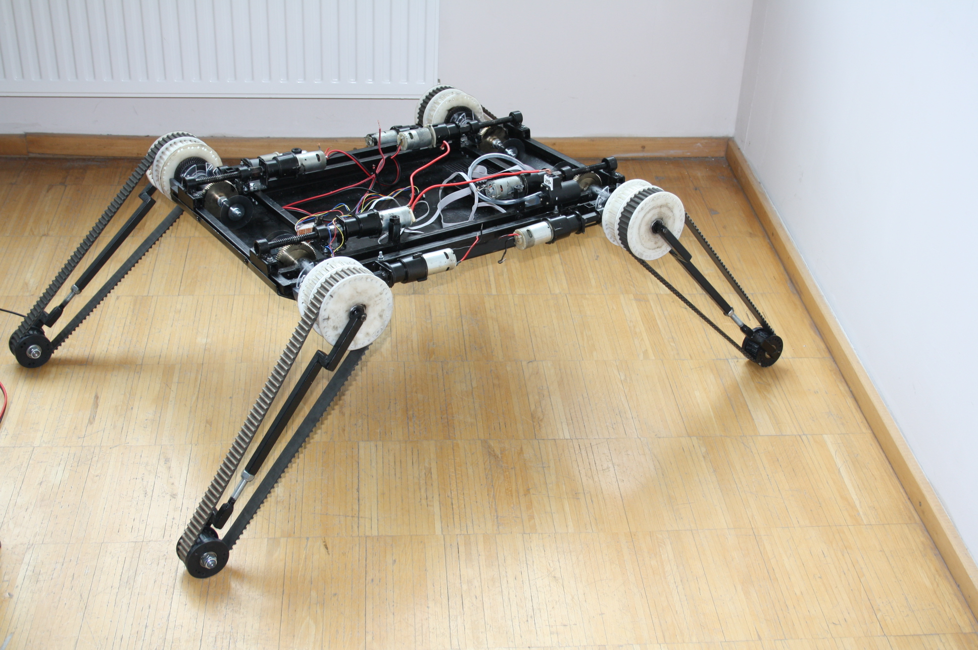
Köszönöm a megtisztelő figyelmet!

